Slide 1
正交频分复用(OFDM)
计算机与信息学院
王禄生
WANGLUSHENG@HFUT.EDU.CN

Slide 2
OFDM的应用
用DFT做OFDM系统是上世纪70年代Weinstein与Ebert提出的。
1981年，Hirosaki用DFT完成了多路16QAM的OFDM系统
90年代，OFDM应用到了不对称数字用户线系统（ADSL），数字音频广播（DAB），数字视频广播（DVB），高清电视（HDTV）等系统中
1999年，IEEE 802.11a工作组通过了使用OFDM的协议标准，传输速率达到54Mbps
现在的WiMax， IEEE 802.11g/n， IEEE 802.15.3，LTE/LTE-A
Notes:
借机聊一下移动通信系统的发展

Slide 3
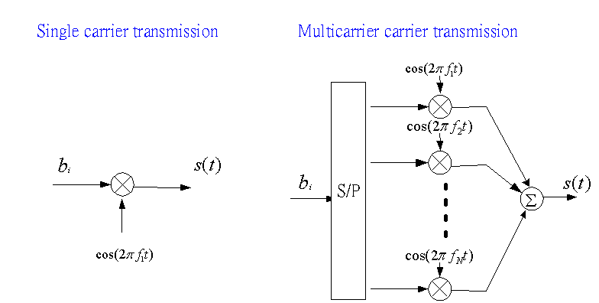
多载波调制基本框图

Slide 4
单载波 vs. 多载波
单载波调制：码元持续时间T_{s}短，但占用带宽B大；由于信道特性|C(f)|不理想，产生码间串扰。
多载波调制：将信道分成许多子信道。假设有10个子信道，则每个载波的调制码元速率将降低至1/10，每个子信道的带宽也随之减小为1/10。若子信道的带宽足够小，则可以认为信道特性接近理想信道特性，码间串扰可以得到有效的克服。

Slide 5
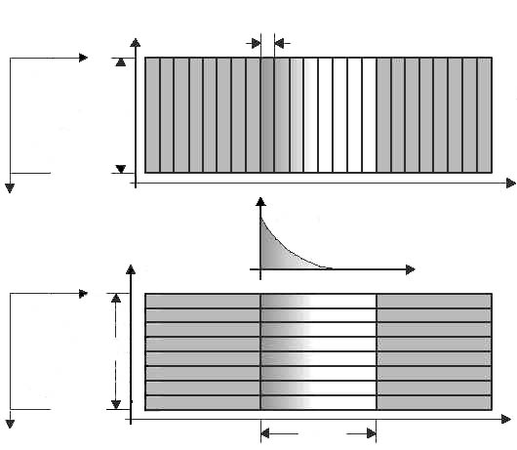
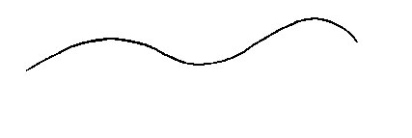
多载波调制基本原理
|C(f)|
f
T_{s}
B
f
单载波调制
t
c(t)
|C(f)|
f
t
子信道带宽足够小，则接近理想信道特性
B
f
多载波调制
NT_{s}
t

Slide 6
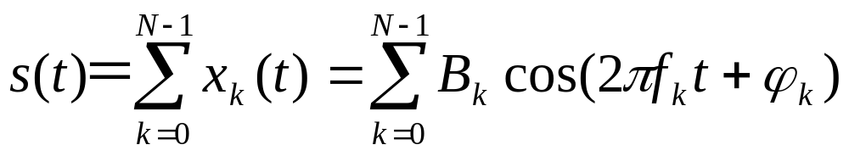
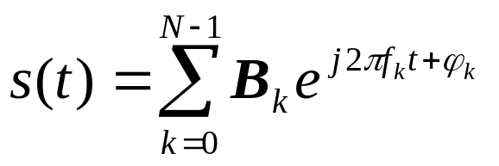
多载波的公式表达
设在一个多载波系统中有N个子信道，每个子信道采用的子载波为
式中，B_{k} － 第k路子载波的振幅，它受基带码元的调制
      f_{k} － 第k路子载波的频率
      ϕ_{k} － 第k路子载波的初始相位
      则在此系统中的N 路子信号之和可以表示为
      上式可以改写成

Slide 7
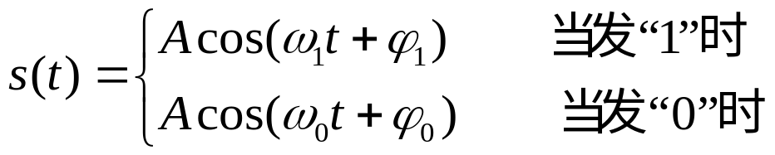
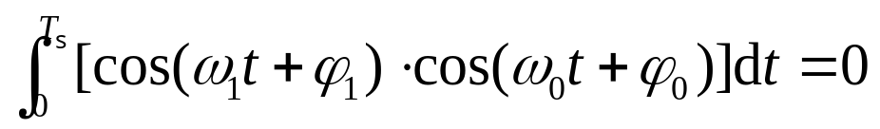
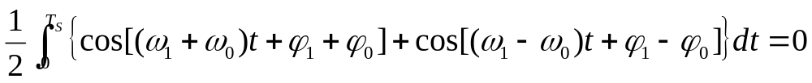
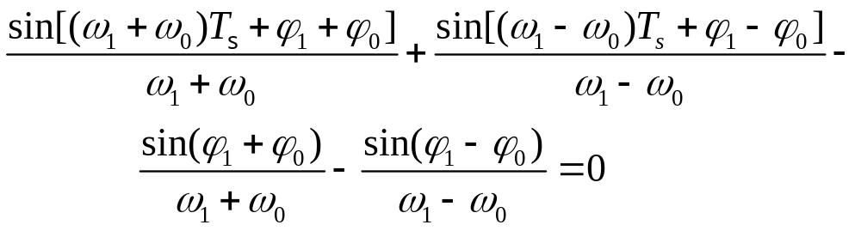
两子载波正交的定义
假设2FSK信号码元的表示式为
    现在，为了满足正交条件，要求
    即要求
    上式积分结果为

Slide 8




两路信号正交的最小频率间隔
      假设ω₁+ω₀ >> 1，上式左端第1和3项近似等于零，则它可以化简为
      由于ϕ₁和ϕ₀是任意常数，故必须同时有
      上式才等于零。
      为了同时满足这两个要求，应当令
      即要求
      所以，当取m = 1时是最小频率间隔。故最小频率间隔等于 1 / T_{s}

Slide 9
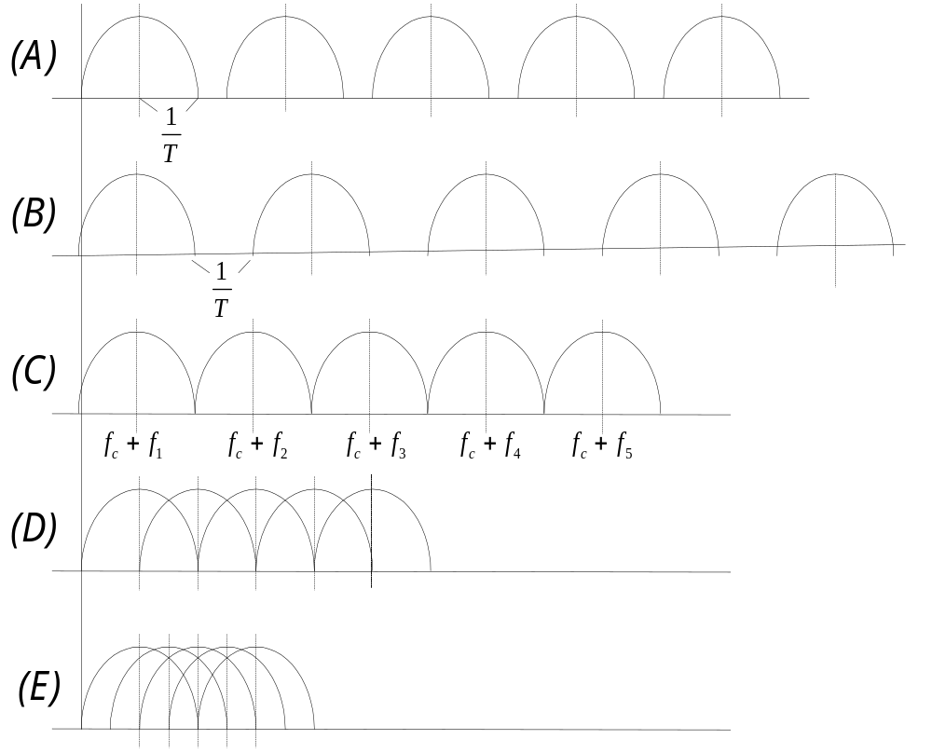
正交子载波集示意图
非正交，但可以解调出
Orthogonal, n=3
Orthogonal, n=2
(OFDM)
Orthogonal, n=1
Non-orthogonal

Slide 10
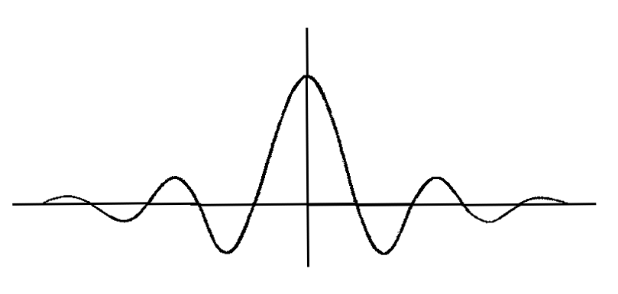
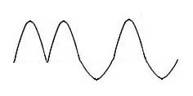
OFDM的频域特性
设在一个子信道中，子载波的频率为f_{k}、码元持续时间为T_{s}，则此码元的波形和其频谱密度画出如下图：
f_{k}+1/T_{s}
t
f
f_{k}
T_{s}

Slide 11

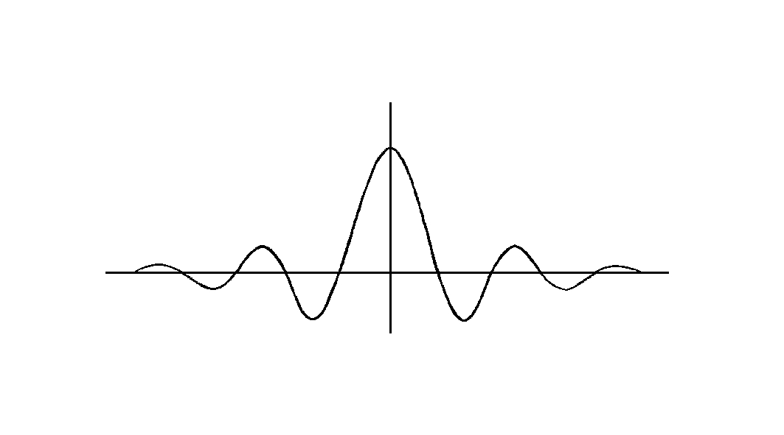
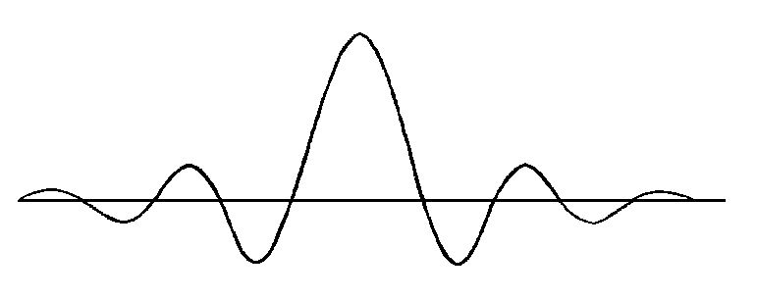
OFDM的频域特性
      在OFDM中，各相邻子载波的频率间隔等于最小容许间隔
      故各子载波合成后的频谱密度曲线如下图
      虽然由图上看，各路子载波的频谱重叠，但是实际上在一个码元持续时间内它们是正交的。故在接收端很容易利用此正交特性将各路子载波分离开。采用这样密集的子载频，并且在子信道间不需要保护频带间隔，因此能够充分利用频带。这是OFDM的一大优点。
Δf
f
f_{k}
f_{k}＋2/T_{s}
f_{k}＋1/T_{s}

Slide 12
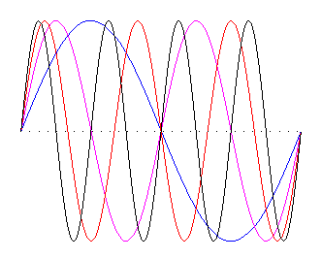
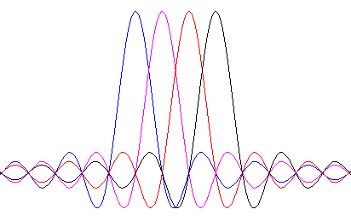
OFDM正交子载波
Time domain Frequency domain

Slide 13
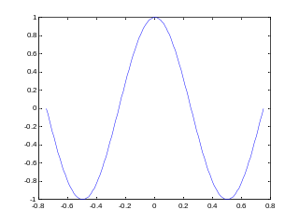
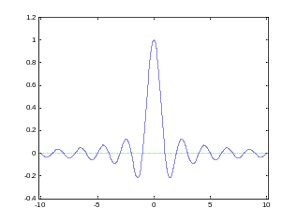
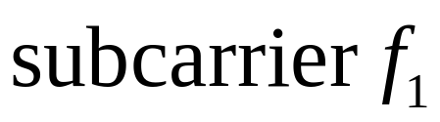
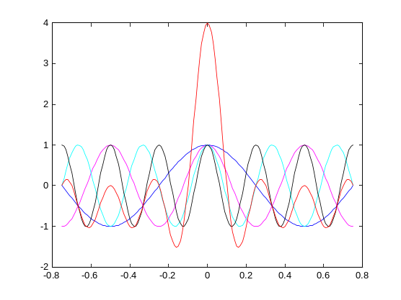
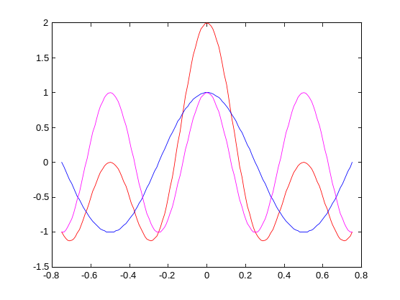
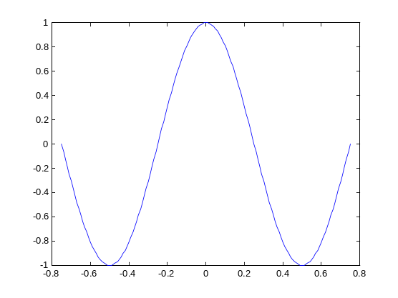
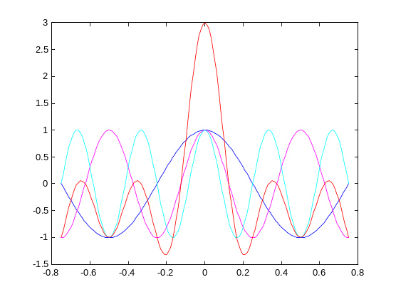
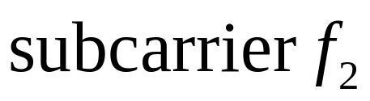
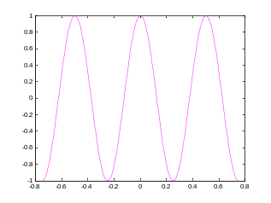
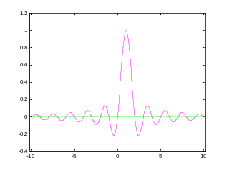
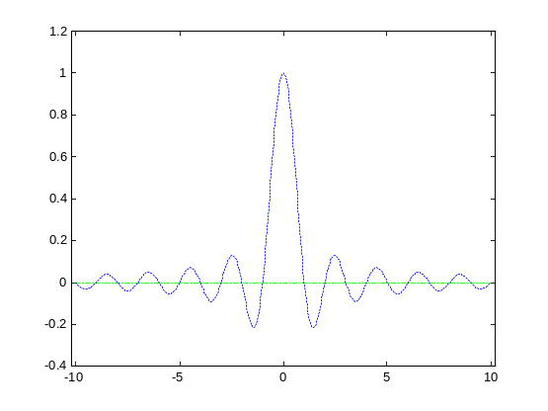
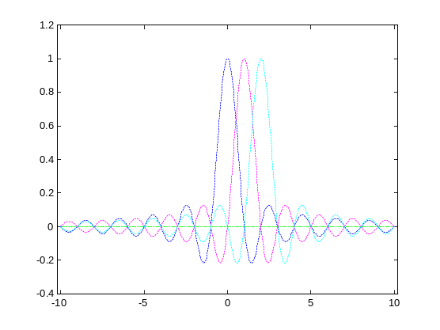
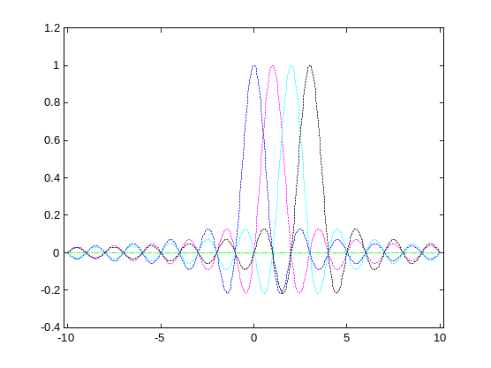
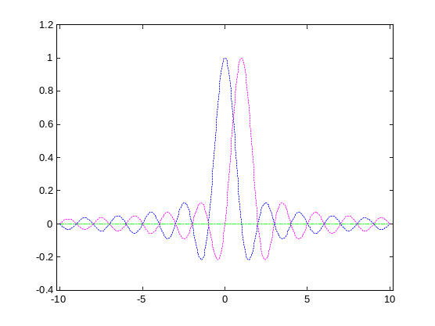
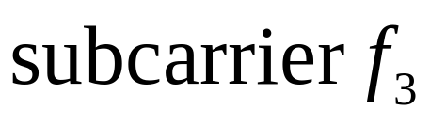
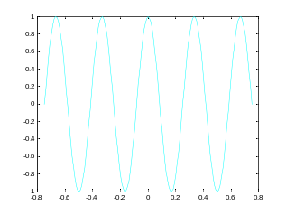
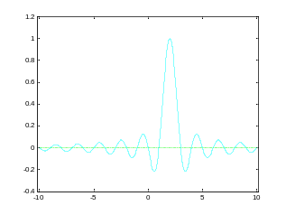
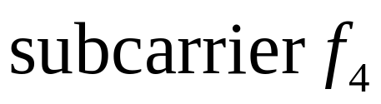
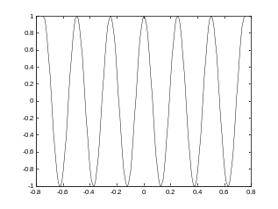
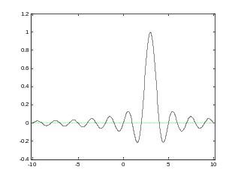
OFDM时/频叠加示意图
Time domain
Frequency domain

Slide 14
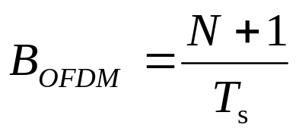
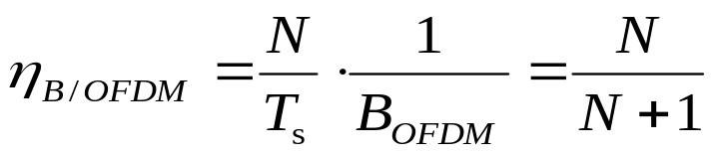
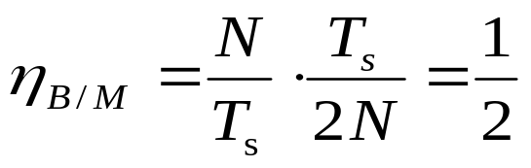
OFDM调制的频带利用率
设一OFDM系统中共有N路子载波，子信道码元持续时间为T_{s}，每路子载波均采用2 进制的调制，则它占用的频带宽度等于
频带利用率为单位带宽传输的比特率：
当N很大时，若用单个载波的2进制码元传输，为得到相同的传输速率，则码元持续时间应缩短为(T_{s} /N)，而占用带宽等于(2N/T_{s})，故频带利用率为
OFDM和单载波体制相比，频带利用率大约增至两倍。

Slide 15
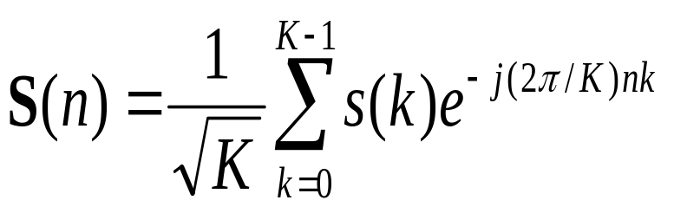
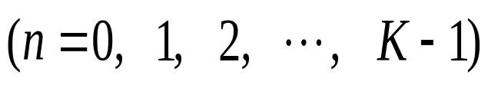
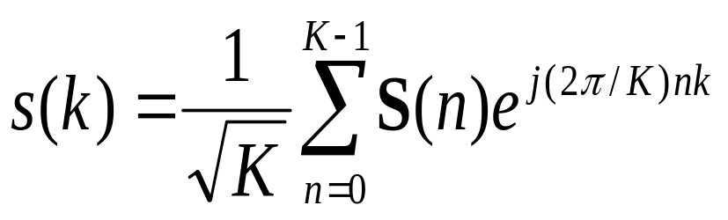
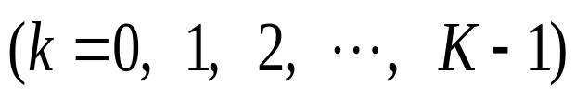
OFDM与离散傅里叶反变换
复习DFT公式
设一个时间信号s(t)的抽样函数为s(k)，其中k = 0, 1, 2, … , K– 1，则s(k)的离散傅里叶变换(DFT)定义为：
并且S(n)的逆离散傅里叶变换(IDFT)为：

Slide 16
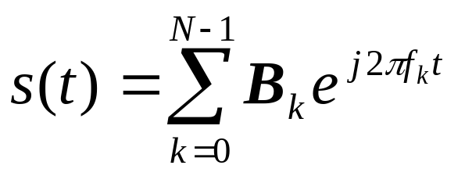
OFDM与离散傅里叶反变换
      现在，令OFDM信号的ϕ_{k}＝0，则OFDM信号为
      离散傅里叶反变换（IDFT）：
      以上两式非常相似。若暂时不考虑两式常数因子的差异以及求和项数(K和N)的不同，则可以将IDFT式中的K个离散值S(n)当作是K路OFDM并行信号的子信道中信号码元取值B_{k}，而IDFT式的左端就相当上式左端的OFDM信号s(t)。这就是说，可以用计算IDFT的方法来获得OFDM信号。下面就来讨论如何具体解决这个计算问题。

Slide 17













OFDM调制原理方框图
x bits
Serial Data Input
Serial-to-
Parallel
Converter
Signal
Mapper
IFFT
Parallel-
to-Serial
Converter
Guard
Interval
Insertion
D/A &
Low pass
Filter
Up-
Converter
Channel
x bits
Serial Data Output
Parallel-
to-Serial
Converter
Signal
Demapper
One-tap
Equalizer
FFT
Serial-to-
Parallel
Converter
Guard
Interval
Removal
A/D
Down-
Converter

Slide 18
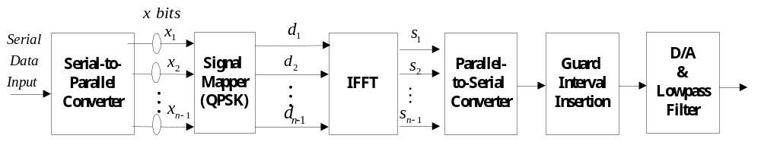
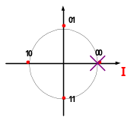
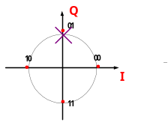
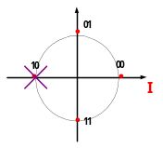
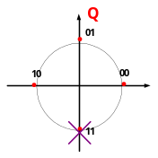
OFDM发射机部分
x1=[0,0]
d1=1
x2=[0,1]
d2=i
x=[0,0,0,1,1,0,1,1,….]
x3=[1,0]
d3=-1
x4=[1,1]
d4=-i
…..

Slide 19
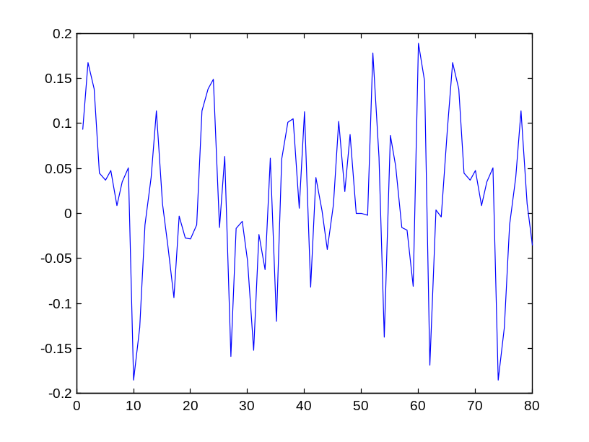


OFDM发射机部分
CP
CP
CP
CP
DATA
CP

Slide 20

OFDM中的串并变换

Slide 21

OFDM举例
IEEE 802.11a协议标准规定：64点FFT，其中48个数据子载波，4个导频，12个虚拟子载波。

Slide 22
OFDM存在的两种干扰
符号间干扰Intersymbol interference (ISI) ：同一子信道在连续的时间间隔为T的FFT帧之间的串扰
载波间干扰Inter-carrier interference (ICI) ：同一FFT帧内相邻子信道或频带间的串扰

Slide 23
时延扩展特性
环境 | 时延扩展
住宅 | < 50 ns
办公室 | ~ 100 ns
工厂 | 200 ~ 300 ns
郊区 | < 10 us

Slide 24
OFDM符号的长度
以LTE为例，子载波间隔为15KHz
Fs = 15KHz
Rs = 15KBaut （二进制 Rb = 15Kbps）
符号（扩展后的码元）长度 1/（15K）= 66.7 us
其OFDM点数（采样数）为2048，因此如果不做OFDM，单载波传播情况下的码元长度为1/（15K*2048）= 32.6 ns

Slide 25


OFDM保护间隔
为抑制ISI的影响，保护间隔内不传输数据。填0的保护间隔：
保护间隔用来对抗多径衰落示意图，消除码间干扰的示意图

Slide 26
载波间干扰（ICI）
上述情况下，虽然ISI得到很好抑制，但随之出现了ICI问题.
产生ICI的原因解释之一：FFT间隔内，子信道的周期数不再保持为整数。（注：子载波乘积在一个OFDM符号内的积分不为0）
产生ICI的原因解释之二：由于多径效应的影响，子载波之间不再正交，于是产生了ICI

Slide 27

ICI的解释之二

Slide 28

循环前缀（Cyclic Prefix）

Slide 29
OFDM的特点总结
为了提高频率利用率和增大传输速率，各路子载波的已调信号频谱有部分重叠；
各路已调信号是严格正交的，以便接收端能完全地分离各路信号；
每路子载波的调制可以是多进制调制；
每路子载波的调制方式可以不同，根据各个子载波处信道特性的优劣不同采用不同的方式。并且可以自适应地改变调制方式以适应信道特性的变化；
可以采用IFFT与FFT，实现快速处理，降低了OFDM系统的复杂度
优点：可以对抗频率选择性衰落，对抗多径效应，提高频带利用率（单位频带所承载的码元速率）。
缺点：对信道产生的频率偏移和相位噪声很敏感，峰均比高。

Slide 30


